Slide 1
УФНС России по Иркутской области
Особенности применения ККТ в сферах розничной торговли и общественного питания
Начальник контрольного отдела Ю.В.Белоусова

Slide 2
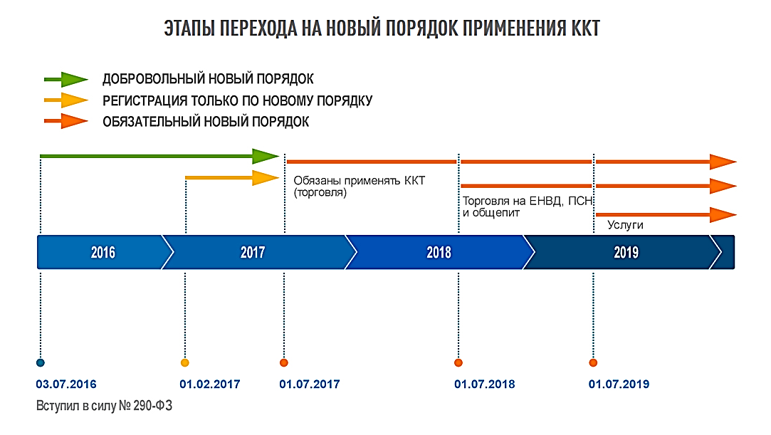

Slide 3
Что дает новый порядок
Транспарентность расчетов
Легализация рынка торговли и услуг
Увеличение поступлений в бюджет
Комфортные условия ведения бизнеса
Защиту прав потребителя
Возможность получать и хранить электронные чеки
Возможность быстро и удобно проверить чек и направить жалобу в ФНС России
Создание системы гарантированного выявления фактов занижения выручки, в том числе путем создания механизма гражданского контроля
Качественно иной анализ процессов, возникающих в ходе экономического оборота
Здоровая конкуренция за счет пресечения минимизации налогов
Новые возможности контроля и планирования собственного бизнеса
Регистрация ККТ и взаимодействие с налоговыми органами через сайт ФНС России
Практический отказ от проверок добросовестных налогоплательщиков за счет автоматизированного риск-анализа
Отказ от обязательного применения форм первичной учетной документации (формы КМ)

Slide 4
ОСВОБОЖДЕНЫ от применения ККТ или передачи данных в ФНС России (статья 2 Федерального закона №54-ФЗ) применительно к розничной торговле и общественному питанию
ККТ НЕ ПРИМЕНЯЕТСЯ в зависимости от вида реализуемых товаров (работ, услуг), места реализации, применяемого налогового режима п.п. 1.1, 2, 2,2 ст. 2 Закона 54-ФЗ | ККТ применяется в автономном режиме
продажа товаров в автоматических устройствах, не питаемых от электроэнергии, при расчетах монетой Банка России; продажа в киосках газет и журналов* **; торговля в киосках мороженым*; торговля в розлив напитками*, молоком*, питьевой водой; торговля из автоцистерн квасом, молоком, растительным маслом, живой рыбой, керосином, сезонная торговля вразвал овощами*; торговля на розничных рынках, ярмарках, в выставочных комплексах, и др. территорий (с учетом исключений, установленных законом 54-ФЗ)* **; разносная торговля с рук тележек, корзин и т.д. (с учетом исключений, установленных Законом 54-ФЗ)* **; обеспечение питанием обучающихся и работников образовательных организаций*; торговля в отдаленных или труднодоступных местностях при условии выдачи документа, подтверждающего расчет (постановление Правительства ИО 29,12.2018 № 131-пп) *; * за исключением торговли в автоматических устройствах и торговли подакцизными товарами ** за исключением торговли товарами, подлежащими маркировке | в местностях, удаленных от сетей связи (постановление Правительства ИО 25.04.2017 № 277-пп с изменениями); на территории военных объектов, объектов органов ФСБ, государственной охраны или внешней разведки.

Slide 5
Перечень непродовольственных товаров, при торговле которыми на розничных рынках, ярмарках, в выставочных комплексах, а также на других территориях, отведенных для осуществления торговли, организации и индивидуальные предприниматели обязаны осуществлять расчеты с применением ККТ (Распоряжение Правительства РФ от 14 апреля 2017 г. № 698-р )
Ковры и ковровые изделия; одежда, кроме белья нательного, платков носовых из текстильных материалов, кроме трикотажных или вязаных; изделия чулочно-носочные трикотажные или вязаные; кожа и изделия из кожи, кроме деталей обуви из кожи, вкладных стелек, подпяточников и аналогичных изделий, гетр, гамаш и аналогичных изделий и их деталей; древесина и изделия из дерева и пробки, изделия из соломки и материалов для плетения, кроме принадлежностей столовых и кухонных деревянных и изделий корзиночных и плетеных; вещества химические и продукты химические; средства лекарственные и материалы, применяемые в медицинских целях; изделия резиновые и пластмассовые; продукты минеральные неметаллические прочие; оборудование компьютерное, электронное и оптическое, оборудование электрическое; машины и оборудование, не включенные в другие группировки; средства автотранспортные, прицепы и полуприцепы; средства транспортные и оборудование, прочие; мебель; инструменты музыкальные; товары спортивные, кроме предметов снаряжения рыболовных снастей и удилищ, приманок искусственных и предметов их оснащения; приспособления ортопедические

Slide 6
Необходимо учесть в 2021 году:
при продаже маркированного товара с помощью ККТ необходимо формировать запросы в систему «Честный знак» о коде маркировки и уведомления в систему «Честный знак» о реализации маркированной продукции.*
с 1 февраля 2021 года у ИП на патенте, УСН, ЕНВД и ЕСХН появилась обязанность при формировании кассового чека указывать в нем наименование товара (работы или услуги);
в связи с отменой ЕНВД необходимо внести соответствующие изменения в сведения о применяемой системе налогообложения, и сформировать с использованием ККТ отчет об изменении параметров регистрации. *
Инструкции по настройке ККТ при переходе на иной режим налогообложения – на сайте ФНС: https://www.nalog.ru/rn77/service/kkt_doc;
* При этом следует учитывать, что ФН ККТ, зарегистрированной с этим ФН в установленном порядке, применяется пользователем в такой ККТ до окончания срока действия его ключей фискального признака (п. 8.1 ст. 1.2 Закона 54-ФЗ).

Slide 7
Нарушение | Ответственность
Неприменение ККТ в случаях, когда организация или ИП обязаны применять ККТ (ч. 2 ст. 14.5 КоАП РФ) | Для ДЛ и ИП – штраф от ¼ до ½ суммы расчета без применения ККТ, но не менее 10 тыс. рублей Для ЮЛ – штраф от ¾ до одной суммы расчета, но не менее 30 тыс. рублей
Повторное* неприменение ККТ организацией или ИП, обязанными применять ККТ, в случае, если сумма расчетов без применения ККТ составила, в том числе в совокупности, 1 млн. рублей и более (ч. 3 ст. 14.5 КоАП ) | Для ДЛ – дисквалификация на срок от 1 года до 2 лет Для ЮЛ и ИП — административное приостановление деятельности на срок до 90 суток
Применение ККТ, которая не соответствует установленным требованиям, либо применение ККТ с нарушением установленных порядка регистрации ККТ, порядка, сроков и условий ее перерегистрации, порядка и условий ее применения (ч. 4 ст. 14.5 КоАП ) | Для ДЛ и ИП – предупреждение или штраф от 1,5 тыс. рублей до 3 тыс. рублей. Для ЮЛ – предупреждение или штраф от 5 тыс. рублей до 10 тыс. рублей
Непредставление в случаях, предусмотренных Федеральным законом от 22.05.2003 № 54-ФЗ, информации и документов по запросам налоговых органов или представление таких информации и документов с нарушением установленных сроков (ч. 5 ст. 14.5 КоАП РФ)
Ненаправление при применении ККТ покупателю (клиенту) кассового чека или БСО в электронной форме либо непередача указанных документов на бумажном носителе покупателю (клиенту) по его требованию в случаях, предусмотренных Федеральным законом (ч. 6 ст. 14.5 КоАП) | Для ДЛ и ИП – предупреждение или штраф 2 тыс. рублей Для ЮЛ – предупреждение или штраф 10 тыс. рублей

Slide 8
Исправление ошибок и освобождение от ответственности
Добровольное заявление об ошибке в НО в письменной форме
НО не располагал сведениями и документами о совершенном административном правонарушении до обращения НП
Налогоплательщик освобождается от административной ответственности
Добровольное исполнение обязанности и указание на это в заявлении

